Slide 1

UBND PHƯỜNG HƯNG ĐẠO
TRƯỜNG TIỂU HỌC ĐA PHÚC
Môn : Tiếng Việt
Bài 68: uôn uông (Tiết 2)
Giáo viên thực hiện:Bùi Thị Hà Mai

Slide 2



Bµi
uôc uôt
68

Slide 3

4
Đọc
Trời sắp mưa. Chuồn chuồn bay thấp. Bầu trời đen kịt. Gió thổi mạnh cuốn theo những đám lá khô. Rồi mưa ào ào trút xuống.
Mưa tạnh. Những hạt mưa long lanh đọng trên các cuống lá. Bầu trời trong xanh, không khí mát mẻ.

Slide 4

4
Đọc
Cảnh vật sau con mưa được miêu tả như thế nào?
Từ ngữ nào miêu tả tiếng mưa rơi xuống rấtmạnh?
Những dấu hiệu nào báo
hiệu trời sắp mưa?
Đoạn văn chia mấy câu?
Trời sắp mưa. Chuồn chuồn bay thấp. Bầu trời đen kịt. Gió thổi mạnh cuốn theo những đám lá khô. Rồi mưa ào ào trút xuống.
Mưa tạnh. Những hạt mưa long lanh đọng trên các cuống lá. Bầu trời trong xanh, không khí mát mẻ.

Slide 5


4
Đọc
Luyện nhóm 7
Trời sắp mưa. Chuồn chuồn bay thấp. Bầu trời đen kịt. Gió thổi mạnh cuốn theo những đám lá khô. Rồi mưa ào ào trút xuống.
Mưa tạnh. Những hạt mưa long lanh đọng trên các cuống lá. Bầu trời trong xanh, không khí mát mẻ.

Slide 6
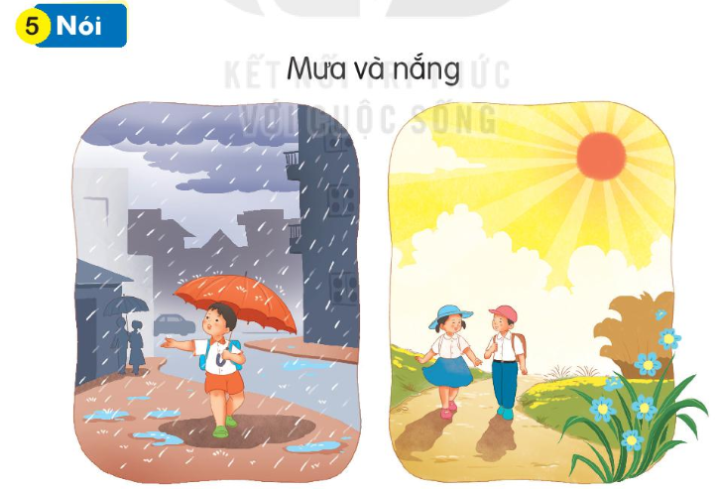
5
Nói
Mưa và nắng
Em có thích những hiện tượng thời tiết đó không? Vì sao?
2 Bức tranh thể hiện những hiện tượng thời tiết nào?
Các em nhìn thấy những ai và những gì trong bức tranh?

Slide 7

Tiết học đến đây kết thúc
Cô chào tạm biệt các con nhé

